Slide 1
Movie Recommendation System
JULIÁN PREGO, MARÍA REMÍREZ, JESÚS ROLDÁN
Massive Data Mining
12/12/2023
#1
#1

Slide 2
OUR DATASET
01

Slide 3
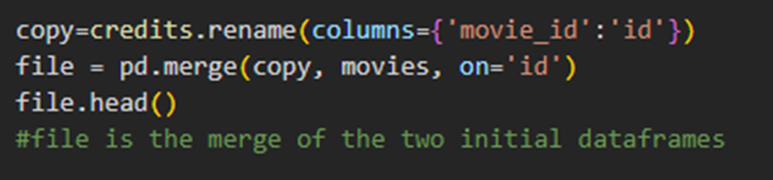
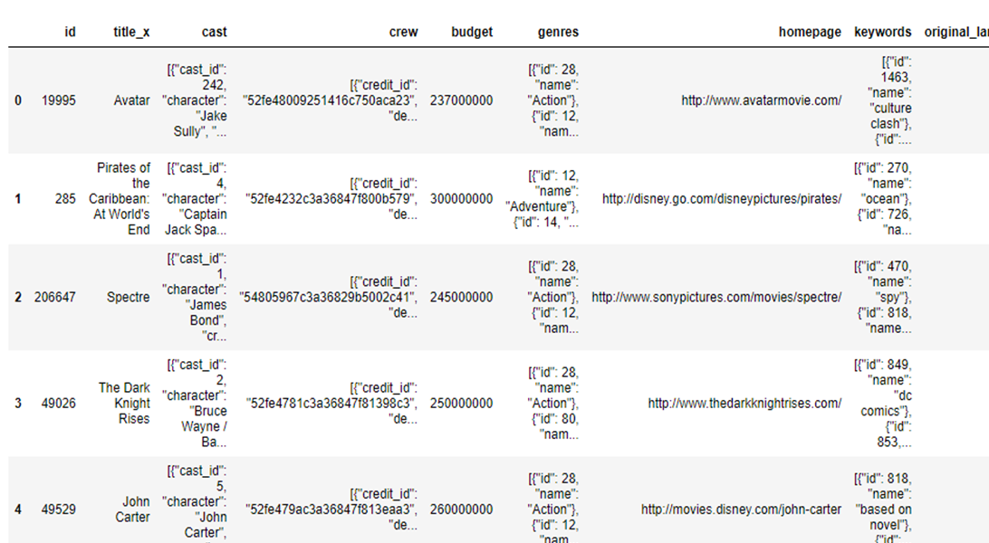
OUR DATASET
2 files
Info about films
We merge them by the id columns, that appeared on both
Columns: 'id', 'title_x', 'cast', 'crew', 'budget', 'genres', 'homepage', 'keywords', 'original_language', 'original_title', 'overview’, 'popularity', 'production_companies', 'production_countries’, 'release_date', 'revenue', 'runtime', 'spoken_languages', 'status','tagline', 'title_y', 'vote_average’, ‘vote_count’.

Slide 4
EXPLORATORY DATA ANALYSIS
02
Notes:
La EDA es una fase crucial en el proceso de análisis de datos.
Se utiliza para examinar, resumir y visualizar los principales aspectos de un conjunto de datos con el objetivo de entender su estructura, patrones y características fundamentales.
Garantiza que los análisis y modelos subsiguientes estén basados en una comprensión sólida de los datos.

Slide 5
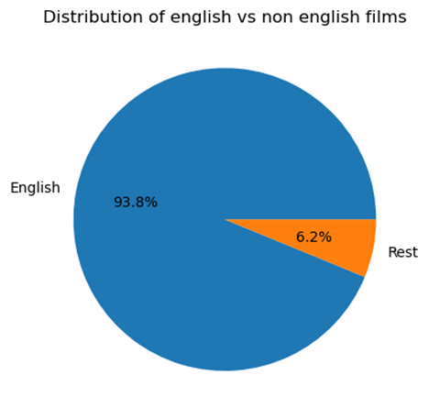
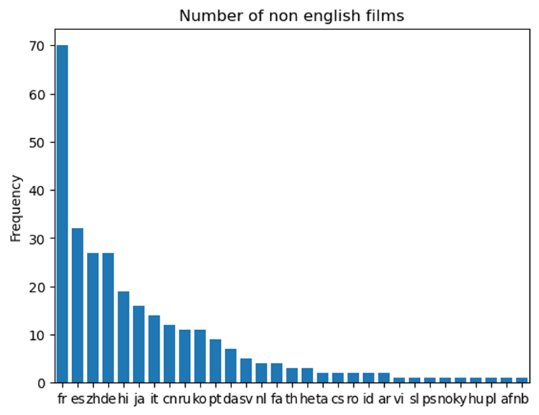
2.1. LANGUAGE
Most of the films are in English
93.8% vs 6.2% rest.
French and Spanish are the following most popular languages, as expected
Notes:
Se realizo durante el análisis dos graficos, uno de torta y otro de barras para comprender cual es el porcentaje de películas de idioma en ingles en diferencia al resto.

Slide 6
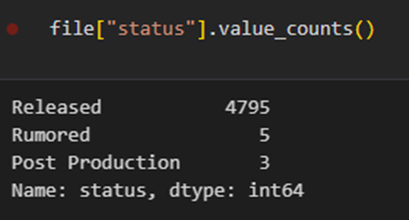

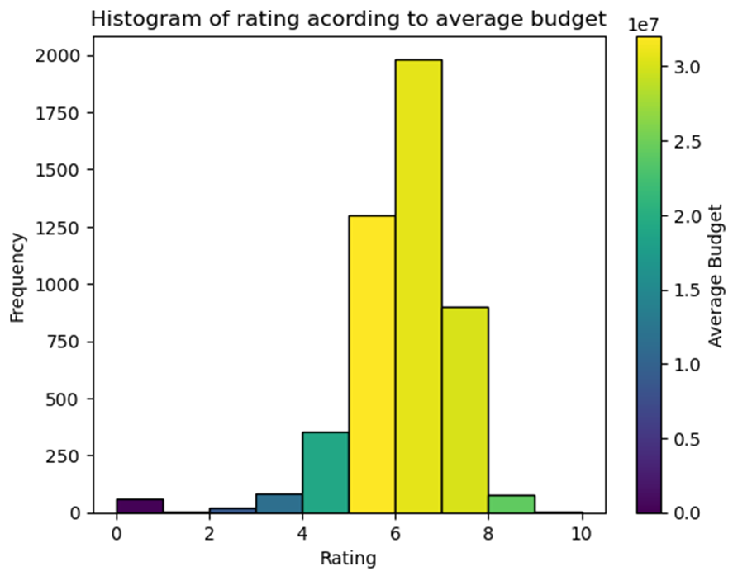
2.2. STATUS, RATING AND BUDGET
We can´t recommend a film that hasn´t been released yet, it doesn´t make sense.
Depending on the budget, the rating of the films is generally different.
That films with a rating above 5 are the ones with the higher average budget.
Notes:
Se eliminó del estudio aquellas películas que no han sido lanzadas, ya que no se las puede recomendar si no se las conoce.
Se hizo un histograma para comprender mejor visualmente cómo se distribuyen los datos y comprender la relevancia, en este caso, de la relacion budget/rating

Slide 7
RECOMMENDATION SYSTEM
03
Notes:
Un Recommendation System es sistema que proporciona sugerencias o recomendaciones personalizadas a los usuarios. Estas sugerencias están destinadas a ayudar a los usuarios a tomar decisiones informadas sobre productos o servicios que podrían ser de su interés.

Slide 8
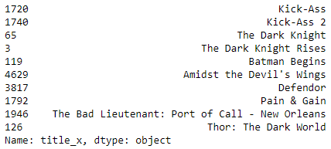
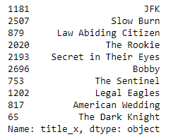
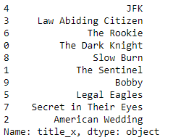
CONTENT RECOMMENDATION SYSTEM
Based on the overview column : 10 most similar movies will be returned.
Based on the combination of the keywords, cast, director and genres columns: reorder the 10 films selected before.

Slide 9
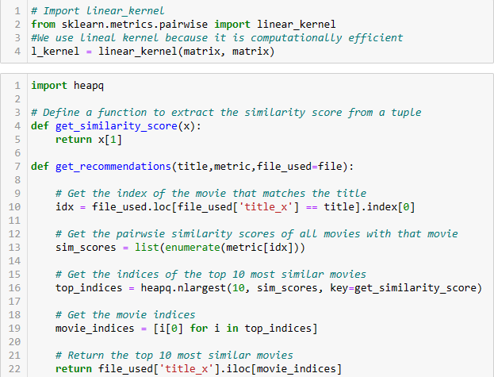

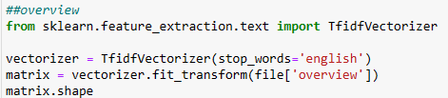
3.1. Based on the overview column
Use of similarity (linear_kernel). Use of heapsort algorithm.
Data Preprocessing → Eliminate instances without overview
Feature Extraction: TF-IDF Vectorizer
Notes:
Usamos TF-IDF Vectorizer (vectorizer = TfidfVectorizer(stop_words='english')) para representar la descripción ('overview') de las películas como características. Creamos un objeto TfidfVectorizer con la opcion de remover stop words en ingles. Y se aplica el Tfidf a la columna Overview del dataframe File, obteniendo una matriz. Cada fila de la matriz representa una película, y cada columna representa una palabra única en todas las descripciones.Se utiliza en este caso, luego, la linear kernel para calcular la similaridad de los vectores fila y columna. Esta calcula la similaridad como el producto punto de dos vectores(el producto punto aumenta cuando la magnitud de los vectores es mayor).

Slide 10
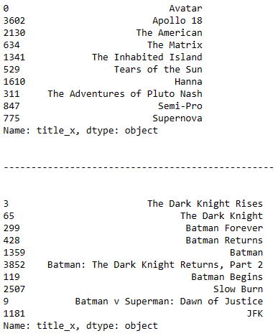

3.1. Based on the overview column
Notes:
Por ultimo aplicamos la funcion creada y nos devuelve las 10 peliculas mas similares con respecto al overview. Se muestra en este caso de dos peliculas: Avatar y The dark knight rises.

Slide 11


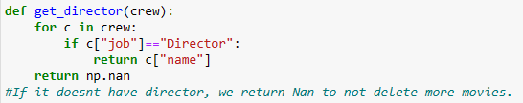
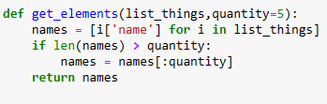

3.2. Based on a combination of columns
First: prepare the columns
Data Preprocessing → Convert strings in lists
Notes:
Luego, se hizo el recommendation system pero como una combinacion de las columnas cast, crew, keywords y genres. Se aplica literal_eval para convertir las cadenas en listas. Se crea la funcion get_elements donde se toma una lista de cast, keywords y genres y devuelve solo una cantidad específica de elementos de esa lista.Se aplica dicha funcion al dataframa file. Deifinimos la funcion director, para tomar el nombre del director de crew y se aplica para todo el dataframe file.

Slide 12
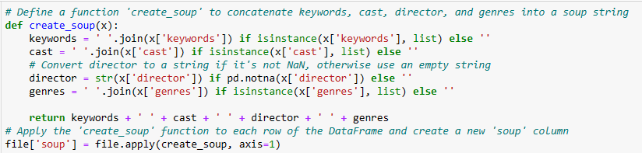
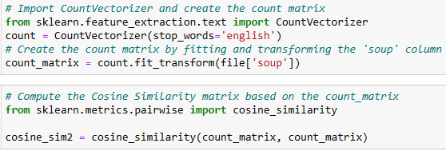
3.2. Based on a combination of columns
Create a soup
Use of cosine similarity
Notes:
Creamos la funcion create_soup para concatenar keywords, cast, director y genres en un string, y se aplica al dataframe file. Sobre esa columna soup, se cuentan todas las palabras excepto las stop_words y las devuelve como una matriz. En este caso, diferente al modelo anterior, se aplica la cosine similarity en vez de la linear kernel, ya que calcula la similitud basandose en el coseno entre dos vectores, independientemente de la magnitud, en este caso de la matriz con si misma.

Slide 13
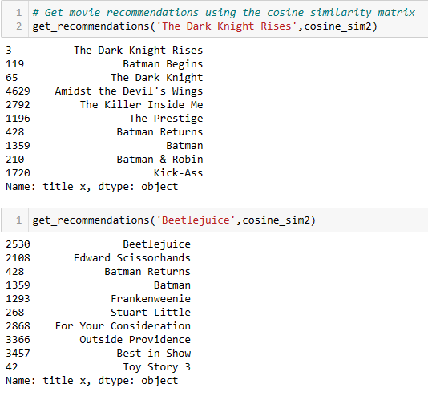
3.2. Based on a combination of columns
Notes:
Por ultimo aplicamos para dos peliculas para probarlo

Slide 14
TRYOUT
04

Slide 15

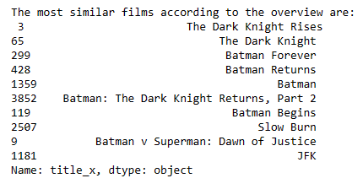
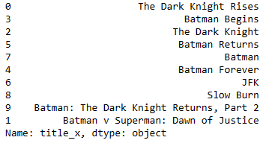
According to overview
We reorder according to soap
Notes:
Finalmente, se hizo la prueba mostrando los resultados dos veces, uno en el caso de la similitud con la descripcion(overview) y otra con respecto a la combinacion de cast, keywords y genero.

Slide 16

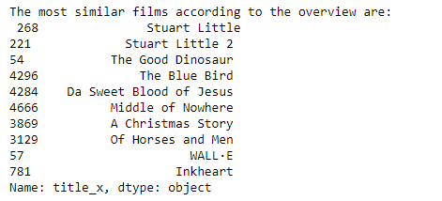
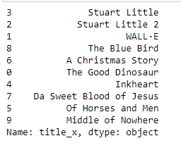
According to overview
We reorder according to soap

Slide 17
Thank you!

